Slide 1
TENER
TO HAVE

Slide 2
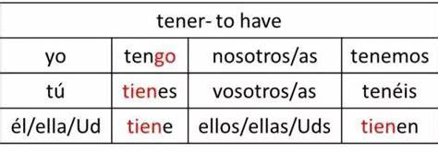
CONJUGATION

Slide 3
USAGE
It is used for expressing possession
I have a bag --- yo engo una mochila
We have a house --- Nosotros tenemos una casa
You (formal, singular) have a sister ----- Usted tiene una hermana

Slide 4
IDIOMATIC EXPRESSION OF TENER
Tener miedo = to be afraid
Tener hambre = to be hungry
Tener sed = to be thirsty
Tener _______ años = To be ____ years old
Tener prisa = to be in hurry
Tener sueño = to be sleepy/ tired
Tener frío = to be cold
Tener calor = to be hot
Tener suerte = to be lucky
Tener razón = to be right/correct

Slide 5
examples
1. Tener ______ años.
Ella tiene 30 años
Mi abuela tiene 87 años
2. Tener hambre and tener sed.
Nosotros tenemos hambre.
Ellos tienen sed.
3. Tener miedo de.
Vosotros tenéis miedo del espacio oscuro. (dark space)

Slide 6
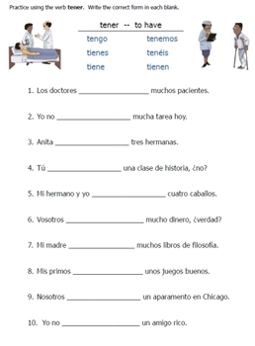

Slide 7
Conjugation of Ser, estar or tener?
Yo _____________________ muy bien.
Tú _____________________ frío.
Ella _____________________ muy linda.
Nosotros _____________________ Hermanos.
Ustedes _____________________ miedo.
Las niñas _____________________ bailarinas.
El gato _______________ triste (sad).
Ellos ___________ tres años.
Isabela ___________ simpática.
La falda _________ limpia.

